Slide 1


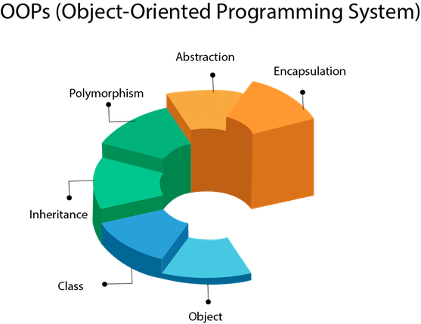

JAVA'DA BAĞLI LİSTE (LİNKEDLİST) KULLANIMI
Nesneye Dayalı Programlama Dersi
http://youtube.com/bmdersleri
Hazırlayan ve Sunan: Fatih HERKEN 1911404081
Tarih : 15/06/2021
Sürüm : v2
Ders Yürütücüsü : Doç. Dr. İsmail KIRBAŞ

Slide 2

İçindekiler
Java'da Bağlantılı Liste Uygulama
Bağlı Liste (Linked List)
Tek-Yönlü Bağlı Liste (Singly Linked List)
TEK YÖNLÜ BAĞLI LİSTENİN AVANTAJLARI ;
Çift-Yönlü Bağlı Liste (Doubly Linked List)
ÇİFT YÖNLÜ BAĞLI LİSTENİN AVANTAJLARI VE DEZAVANTAJLARI;
Dairesel Listeler (Circular Lists)
JAVA ' da LİNKEDLİST Oluşturma
Oluşturma ve Ekleme
LinkedList as Deque and Queue
LinkedList aracılığıyla yineleme
LinkedList Ve ArrayList
KAYNAKLAR
http://youtube.com/bmdersleri

Slide 3
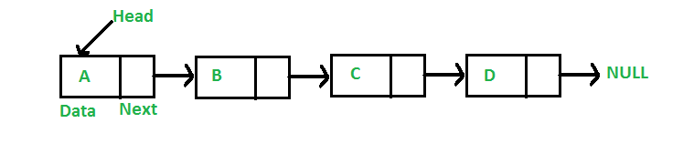
Java'da Bağlantılı Liste Uygulama
Diziler gibi Bağlantılı Liste de doğrusal bir veri yapısıdır. Dizilerden farklı olarak, bağlantılı liste öğeleri bitişik konumda depolanmaz, öğeler aşağıda gösterildiği gibi işaretçiler kullanılarak bağlanır.

Slide 4

Bağlı Liste (Linked List)
Bağlı liste, düğüm (node) ismi verilen bir elemanda veri saklar.
Düğüm elemanlarına ulaşmak için liste üzerinde gezilir.
Bağlı liste çeşitleri vardır.

Slide 5
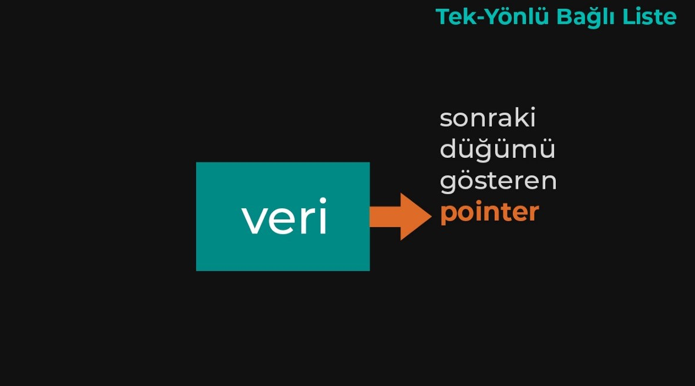
Tek-Yönlü Bağlı Liste (Singly Linked List)
Düğüm içerisinde iki adet değişken bulunur. Bunlardan birisi veri için ayrılmıştır. Diğer değişken ise işaretçidir (pointer), bir sonraki düğümün adresini tutar.

Slide 6

TEK YÖNLÜ BAĞLI LİSTENİN AVANTAJLARI ;
Uygulanması en kolay veri yapısıdır.
Eleman ekleme ve silme işlemleri kolaylıkla yapılabilir.
Düğümlerin eklenmesi ve silinmesi sırasında tüm düğümlerin hareket etmesi gerekmez.
İki yönlü bağlı listelere veya dairesel dairesel bağlı listelere kıyasla daha az bellek gerektirir.
Yürütülmesi sırasında gerektiğinde ihtiyaç duyulan bellek kolayca tahsis edebilir veya serbest bırakabilir.
Bir yönde hareket etmek gerektiği durumlarda uygulanacak en verimli veri yapısıdır.

Slide 7
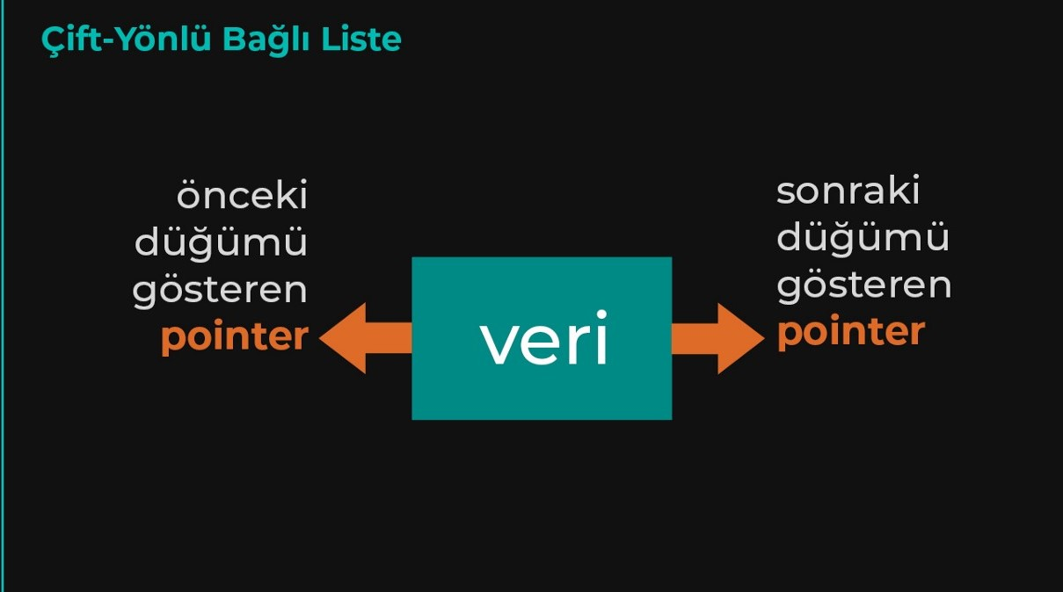
Çift-Yönlü Bağlı Liste (Doubly Linked List)
Düğüm içerisinde 3 adet değişken bulunur. Bunlardan birisi yine veri için ayrılmıştır. Diğer iki değişkenler işaretçidir (pointer) ve birisi kendinden önceki düğümü, diğeri kendinden sonraki düğümü tutar.

Slide 8
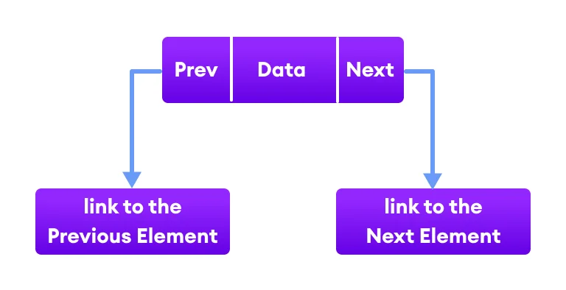
Java'da LinkedList bir sınıf olarak ve bir Node ayrı bir sınıf olarak temsil edilebilir. LinkedList sınıfı, Node sınıf türünün bir başvurusunu içerir.
Java koleksiyon çerçevesinin LinkedList sınıfı, bağlantılı liste veri yapısının (çift bağlantılı liste) işlevselliğini sağlar.

Slide 9
ÇİFT YÖNLÜ BAĞLI LİSTENİN AVANTAJLARI VE DEZAVANTAJLARI;
AVANTAJLARI;
Liste üzerinde çift yönlü hareket edilebilir,
Ekleme, Silme gibi bazı işlemler daha kolaydır.
DEZAVANTAJLARI;
Önceki işaretçi için bellekte fazladan yer kaplar,
Her düğümün önceki (prev) ve sonraki (next) adında iki işaretçisi olduğu için liste işlemleri daha yavaştır,
Hata yapılma ihtimali yüksektir. Örneğin listeye eleman ekleme sırasında, önceki işaretçileri sonraki işaretçilerle birlikte değiştirmemiz gerekir. Herhangi bir işlemin atlanması hataya neden olur.

Slide 10

Dairesel Listeler (Circular Lists)
Tek-yönlü veya çift-yönlü listelerin son düğümleri, ilk düğüme bağlanırsa dairesel bir liste oluşur. Böylelikle son düğümden ilk düğüme veya ilk düğümden son düğüme tek hamlede geçebileceğiz.
Çift Bağlı Listeler (Doubly Linked Lists) : Tüm elemanlar hem bir sonraki yapıyı hem de bir önceki yapıyı işaret eder. Son node'un gösterdiği değer Null'dur.
Dairesel Çift Bağlı Listeler (Circular Doubly Linked Lists) : Çift bağlı listeye artı olarak son node ilk node'u işaret eder.

Slide 11

Java LinkedList Oluşturma
Java'da bağlantılı listeleri aşağıdaki şekilde oluşturabiliriz.
Burada tür, bağlantılı listenin türünü belirtir. Örneğin,
// Tamsayı türü bağlantılı liste oluştur
LinkedList<Integer> linkedList = new LinkedList<>();
// Dize türü bağlantılı liste oluştur
LinkedList<String> linkedList = new LinkedList<>();

Slide 12
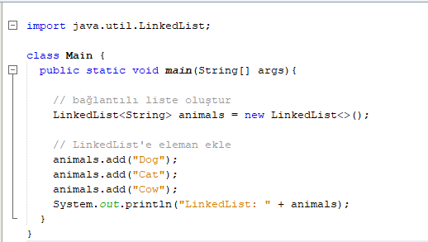
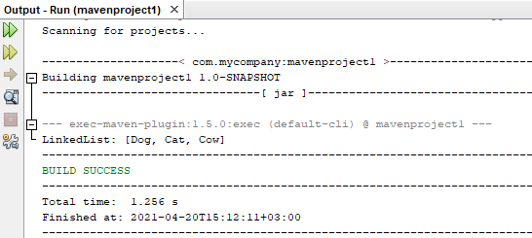
Örnek: Java'da LinkedList oluşturma
OUTPUT

Slide 13
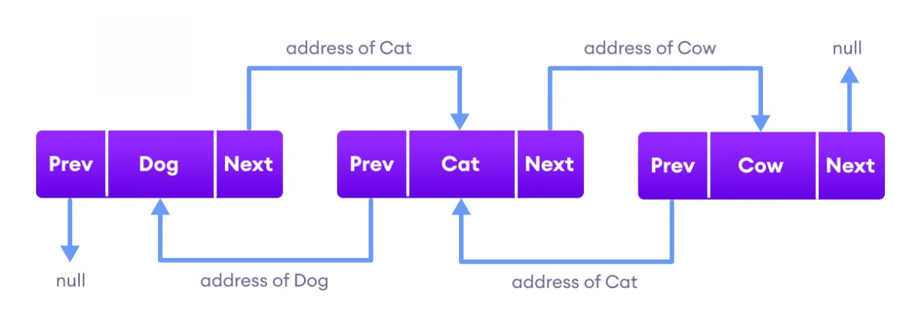
Java LinkedList'in Çalışması
Bağlantılı listelerdeki öğeler sırayla saklanmaz. Bunun yerine, dağılırlar ve bağlantılar aracılığıyla bağlanırlar (Prev ve Next).

Slide 14
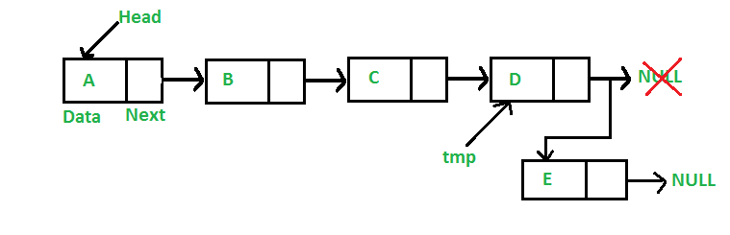
Oluşturma ve Ekleme
Bu yazıda listenin sonuna ekleme yapılır, yani verilen Bağlantılı Listenin son düğümünden sonra yeni düğüm eklenir. Örneğin, verilen Bağlantılı Liste 5-> 10-> 15-> 20-> 25 ise ve 30 girilecekse, Bağlantılı Liste 5-> 10-> 15-> 20-> 25-> 30 olur .
Bir Bağlantılı Liste tipik olarak bunun baş göstericisi tarafından temsil edildiğinden, listeyi son düğüme kadar geçmek ve ardından sondan son düğüme yeni düğüme değiştirmek gerekir.

Slide 15

Java LinkedList Yöntemleri
LinkedList, bağlantılı listelerde farklı işlemler gerçekleştirmemize izin veren çeşitli yöntemler sağlar.
Eleman ekleme
Öğelere erişim
Öğeleri değiştirme
Öğeleri silme

Slide 16
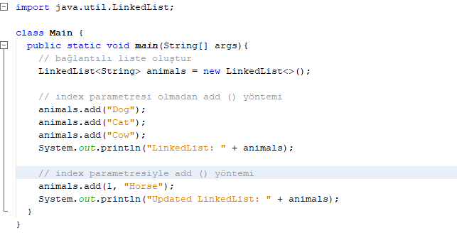
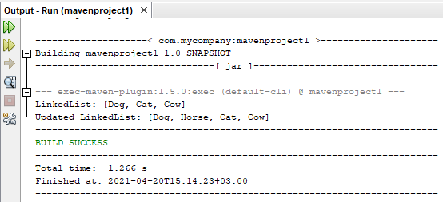
1. LinkedList'e öğeler ekleme
LinkedList'in sonuna bir eleman (düğüm) eklemek için add () yöntemini kullanabiliriz. Örneğin,
OUTPUT

Slide 17

Burada indeks numarası parametresini kullandık. Yeni öğenin eklendiği konumu belirten isteğe bağlı bir parametredir.

Slide 18
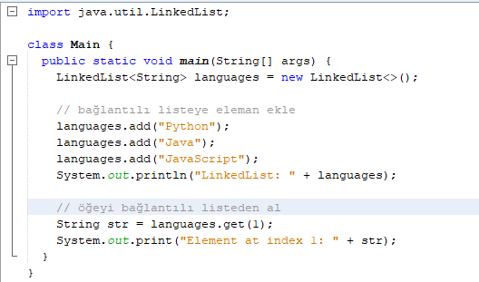
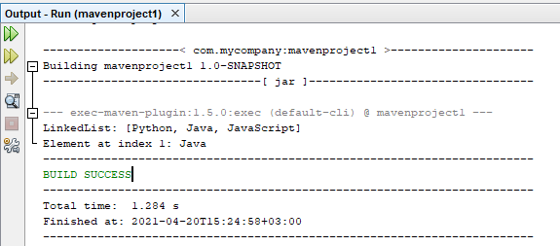
2. LinkedList öğelerine erişin
LinkedList sınıfının get () yöntemi LinkedList'ten bir öğeye erişmek için kullanılır. Örneğin,
OUTPUT

Slide 19
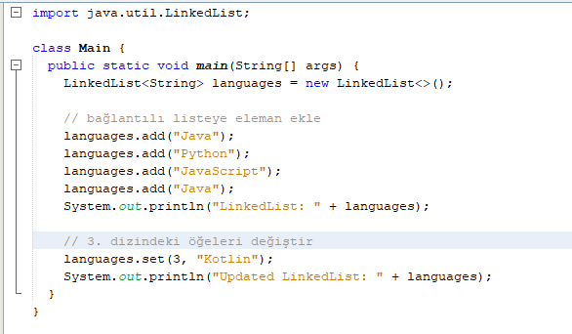
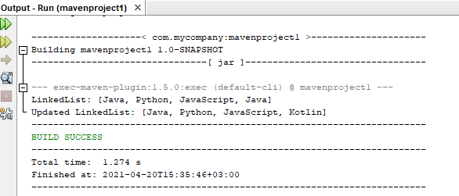
3. Bağlantılı Listenin Öğelerini Değiştirin
LinkedList sınıfının set () yöntemi LinkedList öğelerini değiştirmek için kullanılır. Örneğin,
OUTPUT

Slide 20

Burada set () yöntemi, dizin 3'teki öğeyi Kotlin olarak değiştirir.

Slide 21
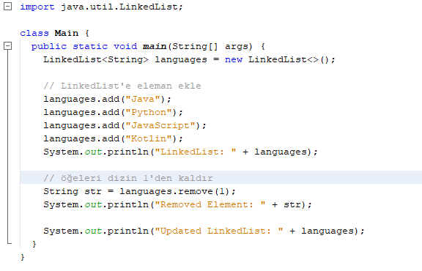
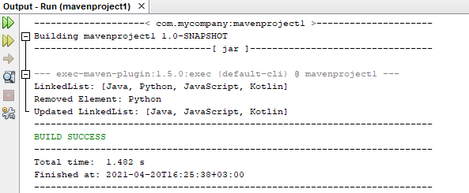
4. Bağlantı Listesinden Öğeyi Silme
LinkedList sınıfının remove () yöntemi LinkedList'ten bir öğeyi kaldırmak için kullanılır. Örneğin,
OUTPUT

Slide 22
Diğer Methodlar
METHODLAR | Description
contains() | LinkedList öğesinin içerip içermediğini kontrol eder.
indexOf() | Öğenin ilk oluşumunun dizinini döndürür.
lastIndexOf() | Öğenin son oluşumunun dizinini döndürür.
clear() | LinkedList'in tüm öğelerini kaldırır.
iterator() | LinkedList üzerinde yinelemek için bir yineleyici döndürür.

Slide 23
LinkedList as Deque and Queue
LinkedList sınıfı ayrıca Queue ve Deque arayüzünü uyguladığından, bu arayüzlerin yöntemlerini de uygulayabilir. Yaygın olarak kullanılan yöntemlerden bazıları şunlardır:
METHODLAR | AÇIKLAMA
addFirst() | bağlantılı listenin başına belirtilen öğeyi ekler.
addLast() | bağlantılı listenin sonuna belirtilen öğeyi ekler.
getFirst() | ilk öğeyi döndürür.
getLast() | son öğeyi döndürür.
removeFirst() | ilk öğeyi kaldırır.
removeLast() | son öğeyi kaldırır.
peek() | bağlantılı listenin ilk öğesini (başını) döndürür.
poll() | bağlı listedeki ilk öğeyi döndürür ve kaldırır.
offer() | bağlantılı listenin sonuna belirtilen öğeyi ekler.

Slide 24
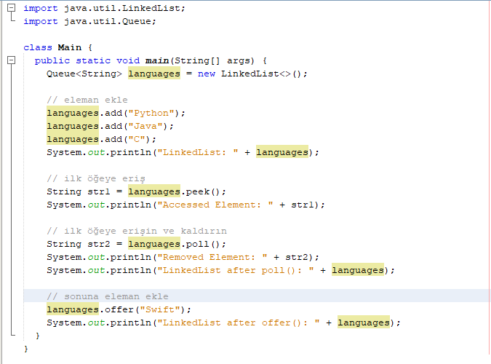
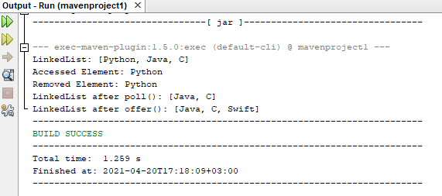
ÖRNEK: Java LinkedList as Queue
OUTPUT

Slide 25
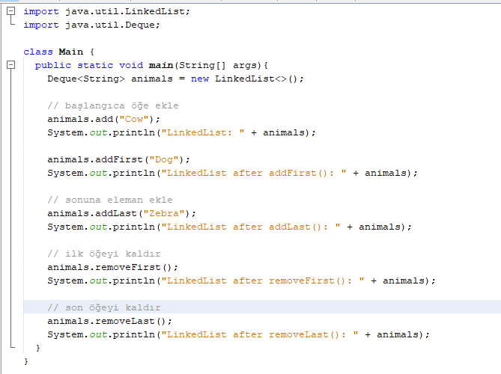
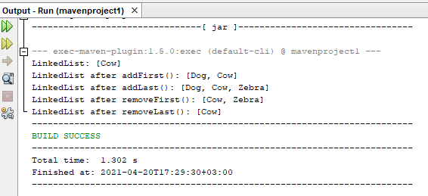
ÖRNEK:Java LinkedList as Deque
OUTPUT

Slide 26
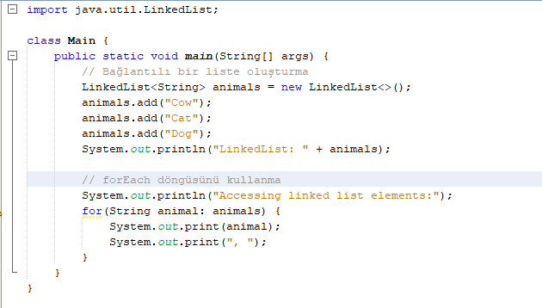
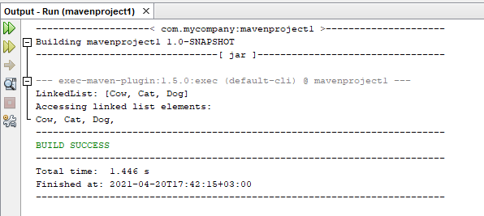
LinkedList aracılığıyla yineleme
LinkedList aracılığıyla yinelemek için her döngü için Java kullanabiliriz. Örneğin,
OUTPUT

Slide 27
LinkedList Ve ArrayList
Hem Java ArrayList hem de LinkedList, Koleksiyonlar çerçevesinin Liste arayüzünü uygular. Ancak aralarında bazı farklar vardır.
LinkedList | ArrayList
List, Queue ve Deque arayüzlerini uygular. | Liste arayüzünü uygular.
3 değeri (previous address, data ve next address) tek bir konumda depolar. | Tek bir konumda tek bir değeri saklar.
Çift bağlantılı liste uygulamasını sağlar. | Yeniden boyutlandırılabilir bir dizi uygulaması sağlar.
Bir eleman eklendiğinde, önceki ve sonraki adres değiştirilir. | Bir öğe eklendiğinde, bu konumdan sonraki tüm öğeler kaydırılır.
Bir öğeye erişmek için, baştan öğeye kadar yinelememiz gerekir. | Dizinler kullanarak öğelere rastgele erişebilir.

Slide 28
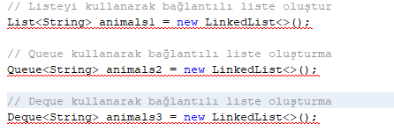
Not: Java'daki arayüzleri kullanarak bir LinkedList de oluşturabiliriz. Örneğin,
Burada LinkedList bir arayüz kullanılarak oluşturulmuşsa, diğer arayüzler tarafından sağlanan yöntemleri kullanamayız. Yani, animals1, Queue ve Deque arayüzlerine özgü yöntemleri kullanamaz.

Slide 29
Kaynaklar
The java tutorials (https://www.programiz.com/java-programming/linkedlist)
Java Tutorial (https://www.w3schools.com/java/)
Learn Java Programming (https://www.tutorialspoint.com/java/index.htm)
Java tutorial (https://www.javatpoint.com/java-tutorial)
Java Tutorial for Beginners: Learn in 7 Days (https://www.geeksforgeeks.org/linked-list-in-java/)
http://youtube.com/bmdersleri

Slide 30
İlginiz için teşekkürler…
Nesneye Dayalı Programlama Dersi
http://youtube.com/bmdersleri
Hazırlayan ve Sunan : Fatih Herken 1911404081 E-posta : fatih.herken5271@gmail.com
Tarih : 15/06/2021
Sürüm : v2
Ders Yürütücüsü : Doç. Dr. İsmail KIRBAŞ

